Slide 1
Suhteellinen atomimassa ja jaksollinen järjestelmä

Slide 2
Suhteellinen atomimassa
Sama kuin moolimassa
Kertoo kuinka paljon alkuaineen atomi keskimäärin painaa
Alkuaineilla on eri isotooppeja. Isotoopeilla on ytimessä eri määrä neutroneja
Isotoopeilla on prosentuaaliset osuudet jotka ovat luonnossa samat kaikkialla
Atomimassa saadaan laskemalla painotettu keskiarvo

Slide 3
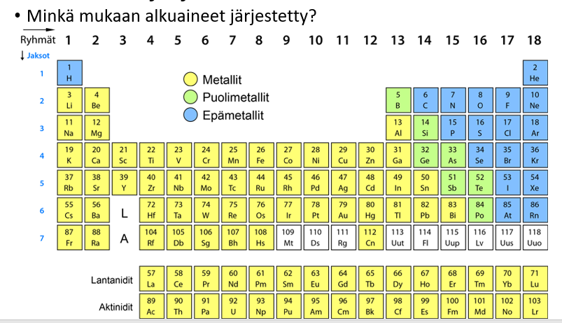
Jaksollinen järjestelmä
Ytimessä olevien protonien määrän mukaan

Slide 4
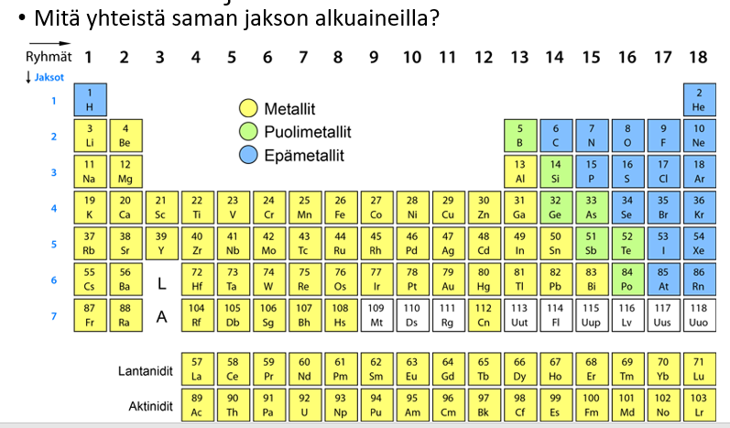
Jaksot (vaakarivit)

Slide 5
Jaksot
Saman jakson alkuaineilla on sama määrä elektronikuoria

Slide 6
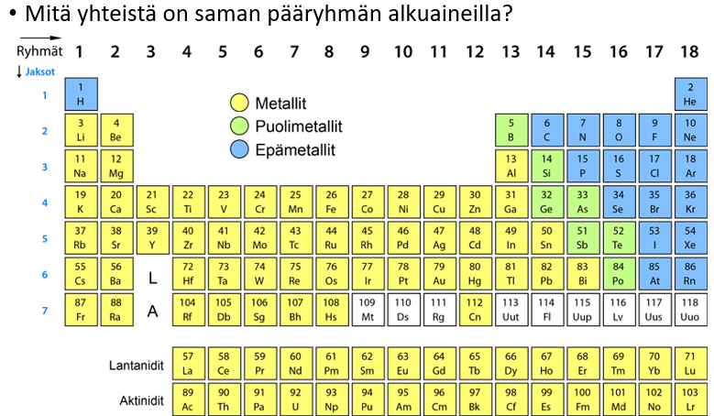
Pääryhmät 1,2 ja 13-18

Slide 7
Pääryhmät
pääryhmän atomeilla on sama määrä ulkoelektroneja
Esim. typellä joka kuuluu ryhmään 15 on 5 ulkoelektronia
Ulkoelektronien määrän saa suoraan yksinumeroisesta ryhmänumerosta tai kaksinumeroisen ryhmän jälkimmäisestä numerosta
Nimet: 18 Jalokaasut, Halogeenit, happiryhmä, typpiryhmä, hiiliryhmä, booriryhmä, maa-alkalimetallit, alkalimetallit 1
Ulkoelektronien määrän merkitseminen

Slide 8
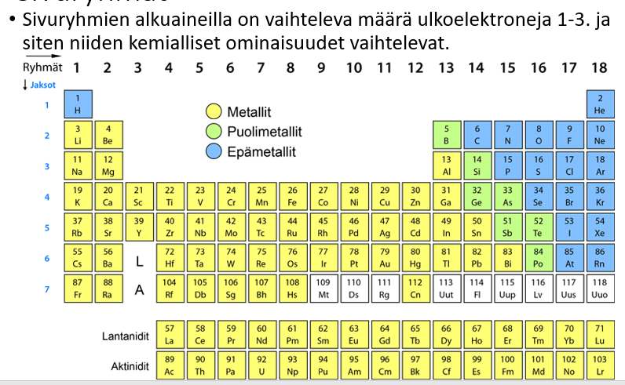
Sivuryhmät

Slide 9
Alkuaineiden nimet ja Maol

Slide 10
tehtäviä
S. 75 Kpl 3.2 T: 3.14
s. 81 Kpl 3.3 T: 3.20, 3.22, 3.23, 3.25

